Slide 1
Udlejning af transportmidler
Kolding Lystbådehavn

Slide 2
Agenda
Problem & baggrund
Proces
Udvikling
Løsning
Opsummering

Slide 3
Problem & baggrund
Distancen
Mulighederne
Løsning
Notes:
Distancen
Kolding Lystbådehavn havde en udfordring med Distancen fra deres to havne og indtil byens centrum
Mulighederne
De ville derfor gerne tilbyde en form for transportmiddel som kunne stilles til rådighed for deres gæster, så de havde nemmere mulighed for at komme ind til centrum og seværdigheder
Løsningen
Udlejning af cykler på havnen. Udviklet en applikation som kan administrere cykler og udlejninger

Slide 4
Proces
Afklare løsningsmuligheder
Interview
Cykler
Online applikation
Revurdering
Notes:
Afklare hvilke løsnings muligheder der var. Og hvilke transportmidler man skulle gå med. Samt hvordan de skulle stilles til rådighed.
Et interview med Kolding Lystbådehavn gav et bedre billede af hvad deres behov var og hvordan jeg efterfølgende kunne tilpasse en applikation som ville matche deres behov
De kom frem til at de gerne ville stille cykler til rådighed, simpelt og nemt, med stor troværdighed til deres gæster.
Vi kom frem til en online applikation hvor de kunne se deres cykler og redigere informationerne på dem.
Ved afslutningen har vi igen revurderet løsningen for at finde frem til hvordan det passer behovet

Slide 5
Uvikling
Node.js
PUG/ Sass
JavaScript
MongoDB (Mongoose && MongoDB atlas)
Notes:
Applikationen kører på en server som er bygget op I node.js
Jeg har anvendt pug som view engine og sass som css compiler.
Derudover kører applikationen med javascript som bringer lidt liv til siden – bliver f.eks. Brugt til push notefikationer og vælg alle funktion i ADMIN
Serveren er koblet sammen med en mongoDB database som kører igenne mongoDB atlas
Jeg har installere mongoose og bruger de funktioner den tilbyder til at kommunikere med databasen

Slide 6
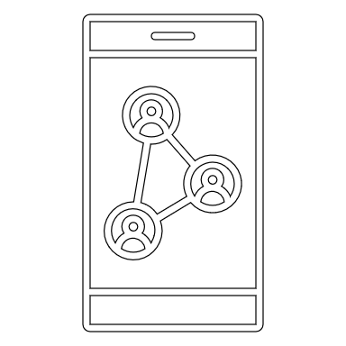
Løsning // Applikation

Slide 7
Hvad så nu?
Færdiggørelse
Lancering
Test
Optimering

Slide 8
Opsummering
Problem konklusion
Fremgangsmåden
Udviklingen
Applikation
Revurdering
Notes:
Afklare hvilke løsnings muligheder der var. Og hvilke transportmidler man skulle gå med. Samt hvordan de skulle stilles til rådighed.
Et interview med Kolding Lystbådehavn gav et bedre billede af hvad deres behov var og hvordan jeg efterfølgende kunne tilpasse en applikation som ville matche deres behov
De kom frem til at de gerne ville stille cykler til rådighed, simpelt og nemt, med stor troværdighed til deres gæster.
Vi kom frem til en online applikation hvor de kunne se deres cykler og redigere informationerne på dem.
Ved afslutningen har vi igen revurderet løsningen for at finde frem til hvordan det passer behovet

